Slide 1
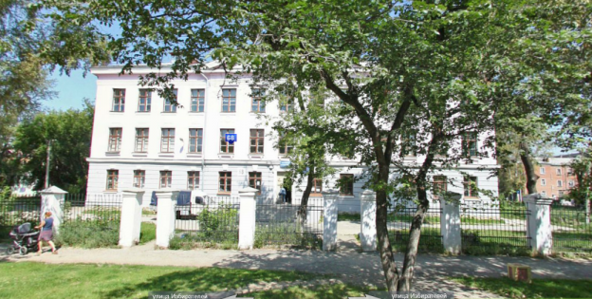
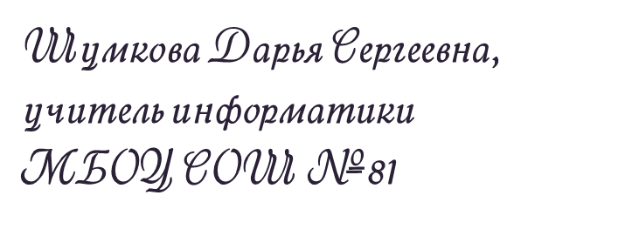

Slide 2
эффективное управление классом во время урока;
максимально полное вовлечение всех учеников в образовательный процесс;
.
поддержание высокой познавательной активности обучающихся на протяжении всего урока;
гарантированное достижение целей урока.

Slide 3
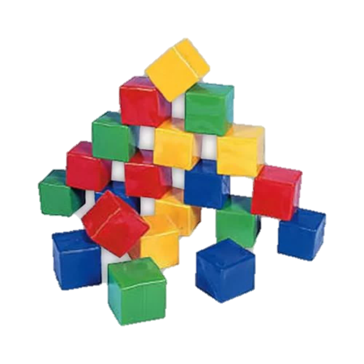
структурированность
систематичность
комплексность
прозрачность

Slide 4
инициация (начало урока, знакомство);
вхождение или погружение в тему (сообщение целей урока);
формирование ожиданий учеников (планирование эффектов урока);
подведение итогов (рефлексия, оценка урока);
проработка содержания темы (групповая работа обучающихся);
интерактивная лекция (передача и объяснение информации);
эмоциональная разрядка (разминки).

Slide 5
интеракция;
коммуникация;
визуализация;
мотивация;
мониторинг;
рефлексия;
анализ и оценка.

Slide 6
“Единственный путь, ведущий
к знанию, - деятельность”
Бернард Шоу

Slide 7
постановка ясных и понятных целей, выяснение и учёт ожиданий учащихся;
ощущение учениками своей значимости в освоении материала;
работа в команде;
использование игровых методов обучения;
смена напряжённой работы весёлыми разминками.
визуализация учебного материала;

